Slide 1
Filtragem em Campo de Vorticidade para a identificação de ciclones extratropicais

Slide 2
Problema e Justificativa
Para eliminar centros espúrios de vorticidade e reduzir as características ruidosas de zonas de cisalhamento alongadas (Sinclair, 1997). Esse é um processo anterior à identificação de ciclones extratropicais.

Slide 3
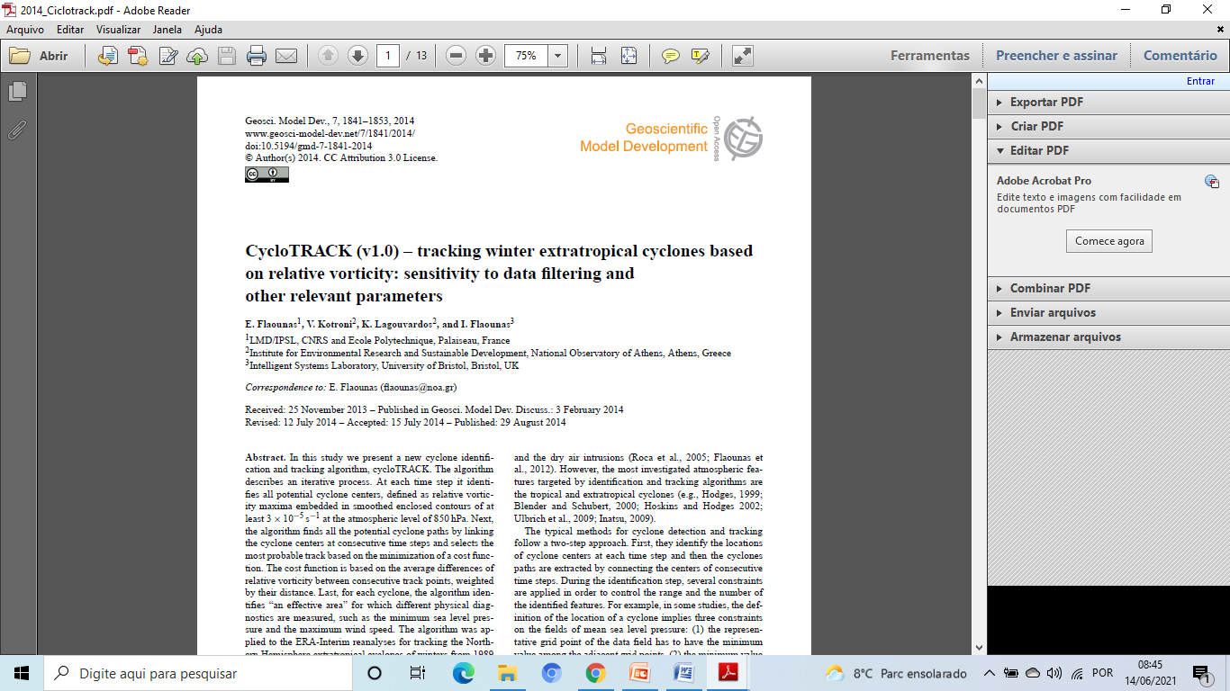
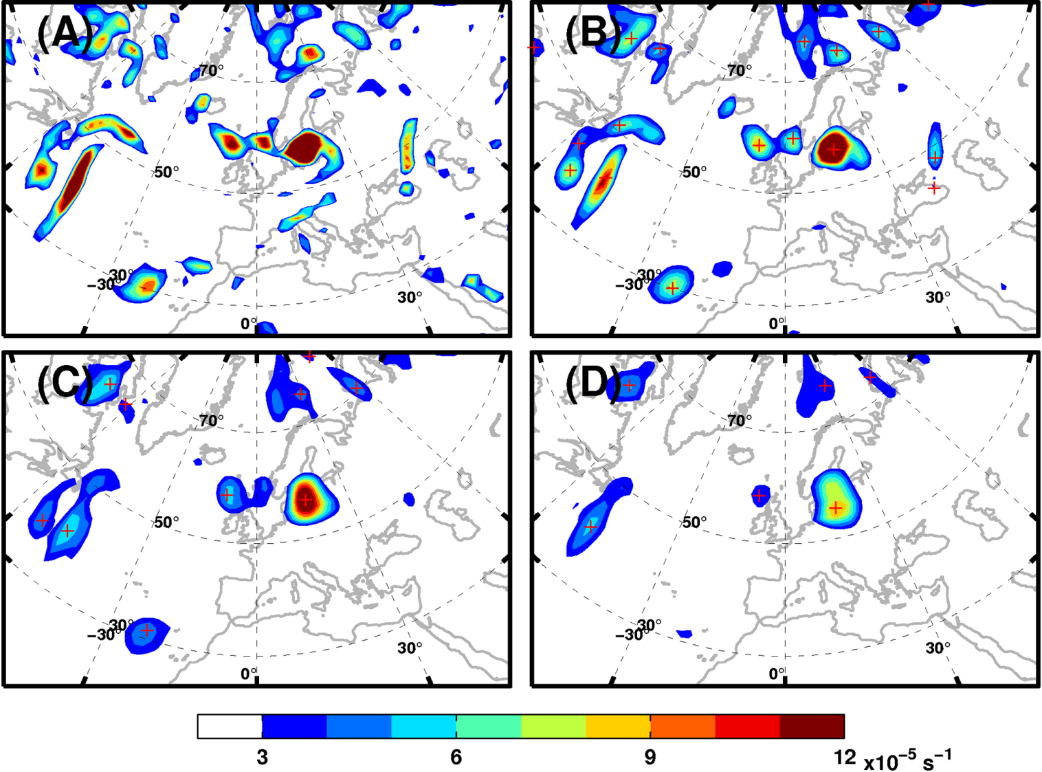
Filtro espacial
1-1-1
3X3
5X5
7X7

Slide 4
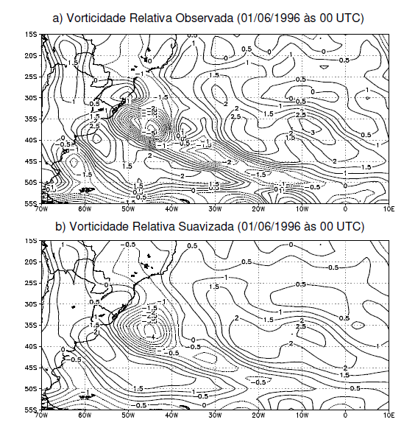
TESE da USP: Ciclones Extratropicais sobre o Atlântico Sul: Simulação Climática e Experimentos de Sensibilidade. Reboita, 2008
Método de Cressman, 1959
Também utilizado por Sinclair, 1997.

Slide 5
Materiais e Métodos
Dados do ERA5, do ECMWF. Variável vorticidade relativa em 850 hPa.
Utilização de vários tipos de filtros, com o auxílio do MetPy, para identificar o melhor método de filtragem no campo de vorticidade.

Slide 6
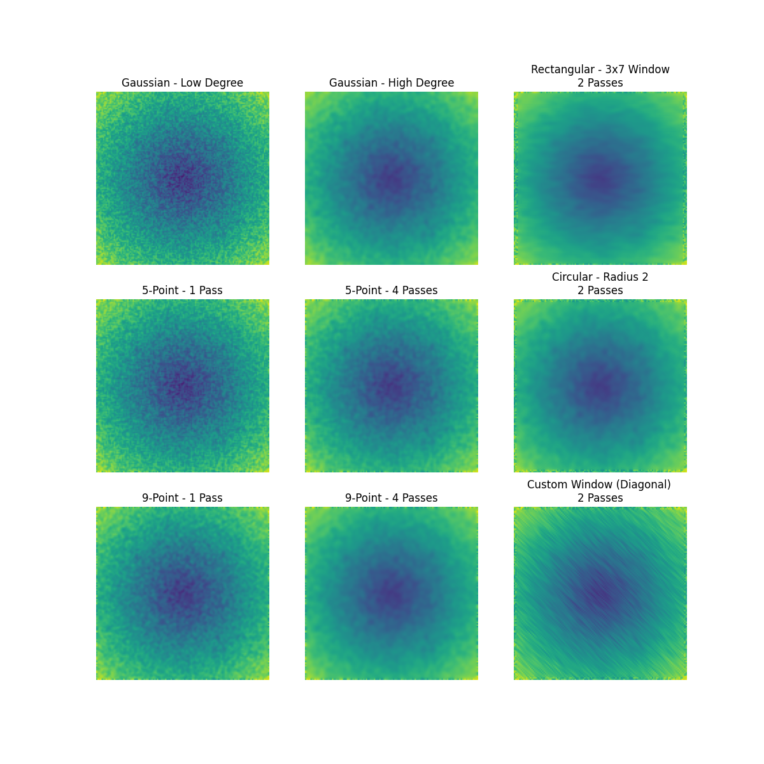
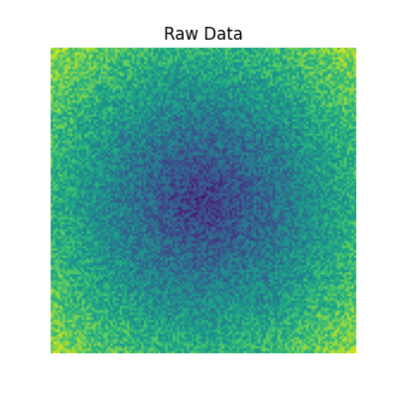
Materiais e Métodos
https://unidata.github.io/MetPy/latest/examples/calculations/Smoothing.html#sphx-glr-examples-calculations-smoothing-py

Slide 7
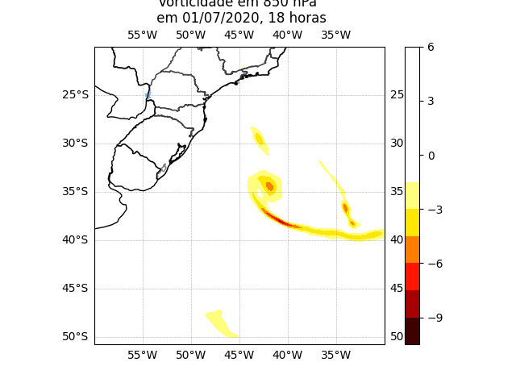
Resultados

Slide 8
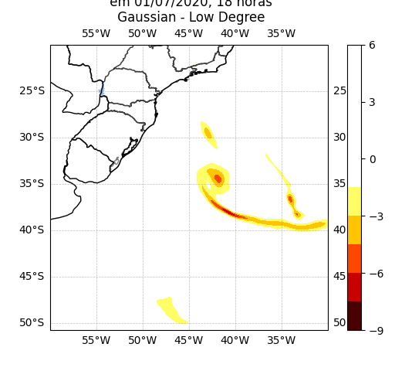
Resultados

Slide 9
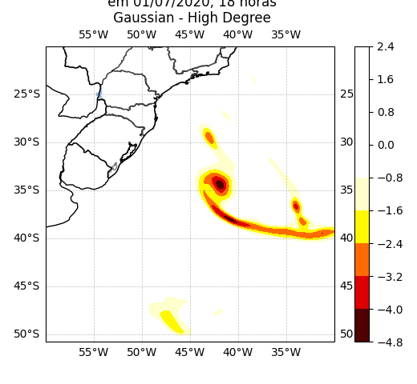
Resultados

Slide 10
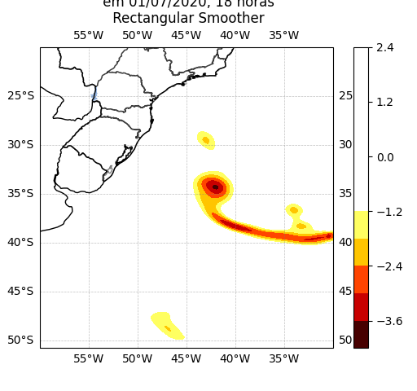
Resultados

Slide 11
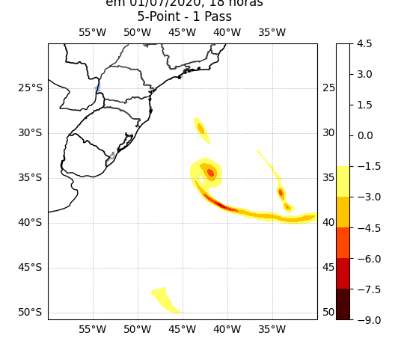
Resultados

Slide 12
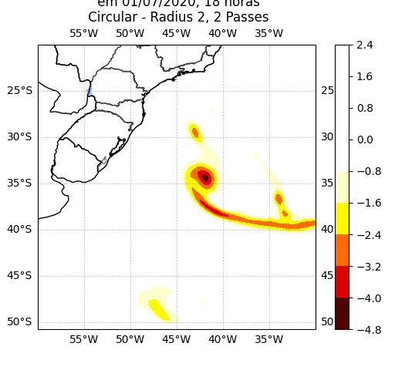
Resultados

Slide 13
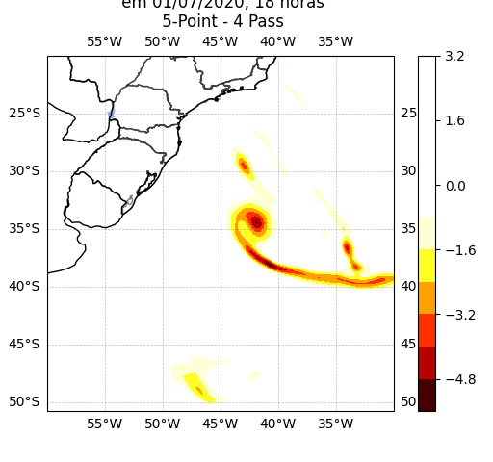
Resultados

Slide 14
Carina:
Pensando no projeto final de PDI Oceano, pensei em aplicar um filtro para suavizar o campo de vorticidade em 850 hPa. O campo eu coloquei em anexo e os filtros eu usaria do metpy
https://unidata.github.io/MetPy/latest/examples/calculations/Smoothing.html#sphx-glr-examples-calculations-smoothing-py
Eu gostaria de saber se essa seria uma boa opcao de projeto.
Mauro:
Eu acho uma ótima ideia, mas vamos avançar um pouco e não ficar apenas na suavização. Quem sabe uma composição de filtros para extrair a informação que você deseja. Até mesmo quem sabe alguma etapa de segmentação e/ou classicação.

